Slide 1
TWSS – CURS – WORDPRESS
Asist. Diana - Florina Șotropa www.cs.ubbcluj.ro/~diana.sotropa
Notes:
https://www.tutorialspoint.com/wordpress/wordpress_interview_questions.htm

Slide 2
WORDPRESS
MEDIA

Slide 3
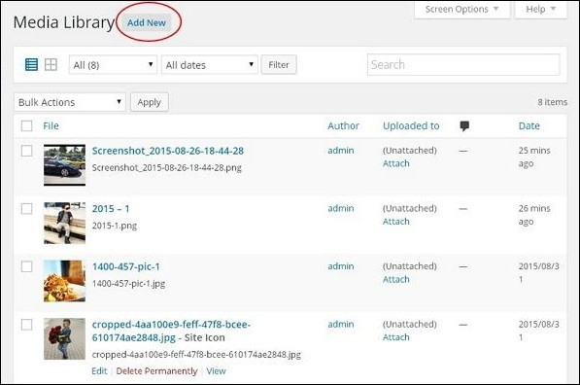
WORDPRESS
Media Library
Imagini
Fisiere video
Fisiere audio
Alte tipuri de fisiere
Operatii
View
Add
Edit
Delete

Slide 4
WORDPRESS
Edit Media
URL
Title
Permalink
Edit image (rotate, scale, crop, flip)
Caption
Alternate text
Description
Delete Permanently

Slide 5
WORDPRESS
PAGES

Slide 6
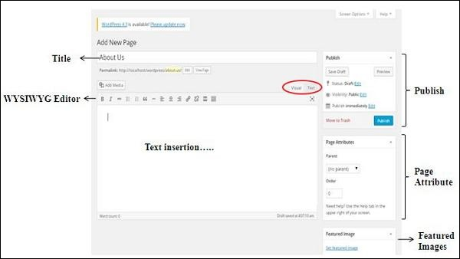
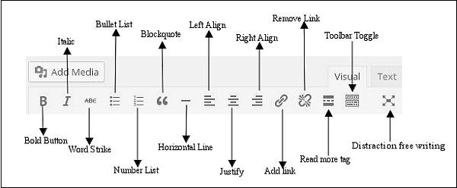
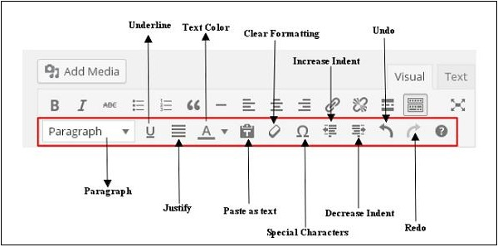
WORDPRESS
Pages > Add new

Slide 7
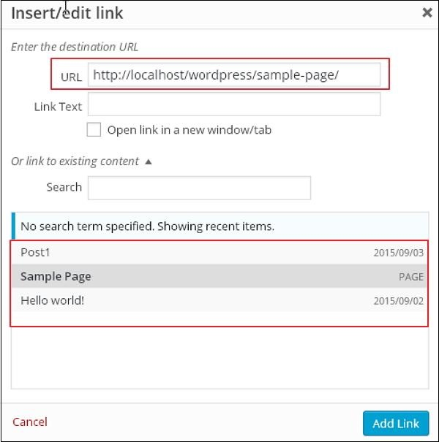
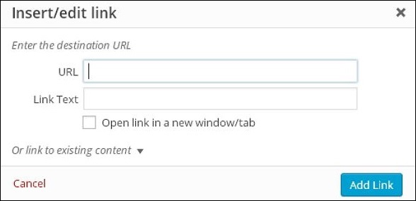
WORDPRESS
Insert / edit link
URL
Link text
Open link in a new window/tab
Or link to existing accont

Slide 8
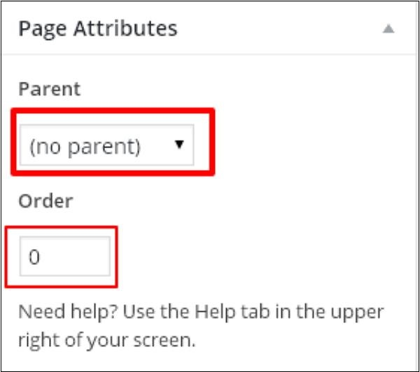
WORDPRESS
Page attributes

Slide 9
WORDPRESS
TAGS

Slide 10
WORDPRESS
Posts > Tags > Add new
Name
Slug
Description
Edit
Quick Edit
Delete

Slide 11
WORDPRESS
COMMENTS

Slide 12
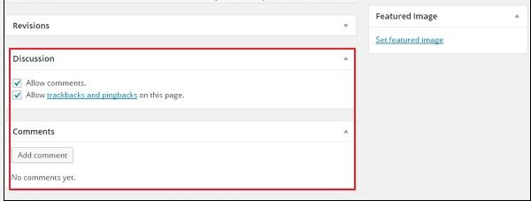
WORDPRESS
Screen option
Check Discussion
Check Comments
Add
Edit
Delete
Moderate
Approved
Pending
Spam

Slide 13
WORDPRESS
ROLURI

Slide 14
WORDPRESS
Administrator – are toate drepturile (creare administrator ,innvitare utilizatori, stergere utilizatori)
Editor – are acces la toate postarile, paginile, comentariile, categoriile, tag-urile si link-urile putand crea, edita sau sterge oricare dintre postari/pagini
Autor – poate scrie postari, incarca fotografii; in plus poate edita si republica doar propriile postari
Contributor – poate scrie si edita postarile proprii pana in momentul publicarii; ei pot crea propriile postari si pagini dar nu le pot publica; dupa ce solicita administratorului publicarea postarii, daca aceasta este aprobata, nu mai pot modifica postarea
Follower – poate citi postarile si poate scrie comentarii; in plus, se conecteaza pe platforma pentru a primi diverse actualizari ale informatiilor de pe site
Viewer – poate vizualiza postarile, neputand edita postarile, dr putand scrie comentarii

Slide 15
WORDPRESS
MANAGEMENTUL TEMELOR

Slide 16
WORDPRESS
O tema include
Imagini
Sabloane
Fisiere CSS
Etc. (front-end)
Prin intermediul temei se controleaza prezentarea si aspectul site-ului.
Tema se poate schimba usor, astfel schimband complet intregul site
Appearance > Themes
Appearance > Customize

Slide 17
WORDPRESS
Temele ofera
Design-ul paginii
Font-uri
Culori
Locatiile pentru Widget-uri
Sabloane pentru pagini
Stiluri pentru blog
Personalizarea temei
Active theme
Set Title & Tagline
Colors
Header Image
Widgets

Slide 18
WORDPRESS
Teme Gratuite vs. Teme Platite
Exista o multitudine de teme gratuite insa se poate investi si intr-o tema premium
Avantajele temelor platite sunt:
Cod de incredere
Ofera suport daca ceva nu merge corespunzator
Exista teme care permit design-ul si constructia design-ului temelor si a sabloanelor de pagina

Slide 19
WORDPRESS
WIDGETS

Slide 20
WORDPRESS
Widget = functii care permit controlul structurii si design-ului temei
Permit adaugarea de nou continut si de noi functionalitati
Optiuni
Available Widgets
Inactive Sidebar
Inactive Widgets
Sidebar Main
Manage in Customizer

Slide 21
WORDPRESS
MENIURI

Slide 22
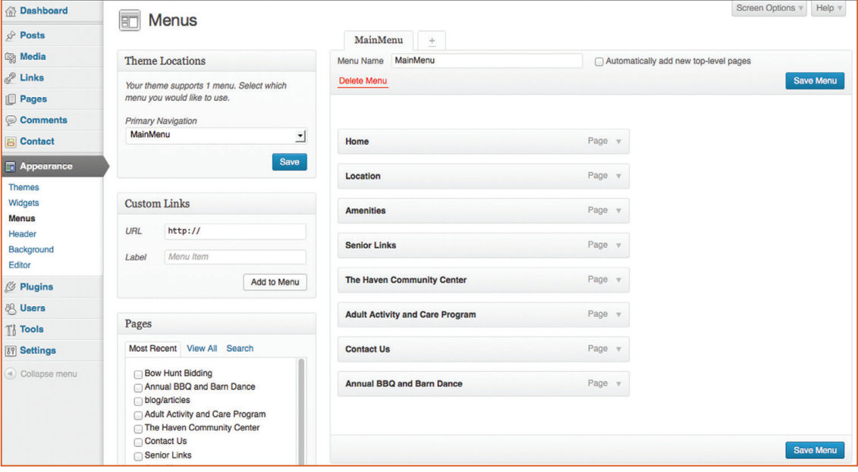
WORDPRESS
Crearea de meniuri Wordpress
Appearance > Menus

Slide 23
WORDPRESS
Schimbare hosting

Slide 24
WORDPRESS
Transferul site-ului pe un alt server de hosting
Back-up fisiere wordpress
Back-up baza de date
Import baza de date in noul server
Transfer de fisiere pe noul server
Modificare wp-config.php – daca e necesar

Slide 25
WORDPRESS
Update versiune wordpress

Slide 26
WORDPRESS
Dashboard > Updates
Update Now

Slide 27
WORDPRESS
OPTIMIZARE WORDPRESS

Slide 28
WORDPRESS
Tips & Tricks
Continut de calitate inrudit semantic cu tematica site-ului
Nume asociate corect imaginilor
Permalink-uri scurte care corespund cuvintelor cheie
Folosirea temelor optimizate
Construirea unui sitemap in format XML
Conectarea postarilor la retelele de socializare
Nefolosirea tehnicilor de black SEO
Stergerea cosului de gunoi
Verificarea permanenta a statisticilor site-ului
Verificaree permanenta a plugin-urilot
Folosirea eficienta a resurselor CSS si Javascript

Slide 29
WORDPRESS
SEO

Slide 30
WORDPRESS
SEO – procesul prin care motoarele de cautare acorda site-ului o nota care il face sa fie in topul rezultatelor de cautare
Afisarea site-ului in topul rezultatelor de cautare fac ca mai multi utilizatori sa il acceseze
Strategii:
Primul pas: crearea de continut
Link-uri dinspre alte site-uri
Folosirea Wordpress (are implementat modul SEO friendly)
Folosirea plugin-urilor (Yoast, All in One Seo)

Slide 31
WORDPRESS
SECURITATE

Slide 32
WORDPRESS
Actualizarea frecventa a wordpress-ului, a temelor si plugin-urilor
Utilizarea parolelor complexe de catre toti utilizatorii
Back-up frecvent

Slide 33
WORDPRESS
Detalii despre fisierele wordpress

Slide 34
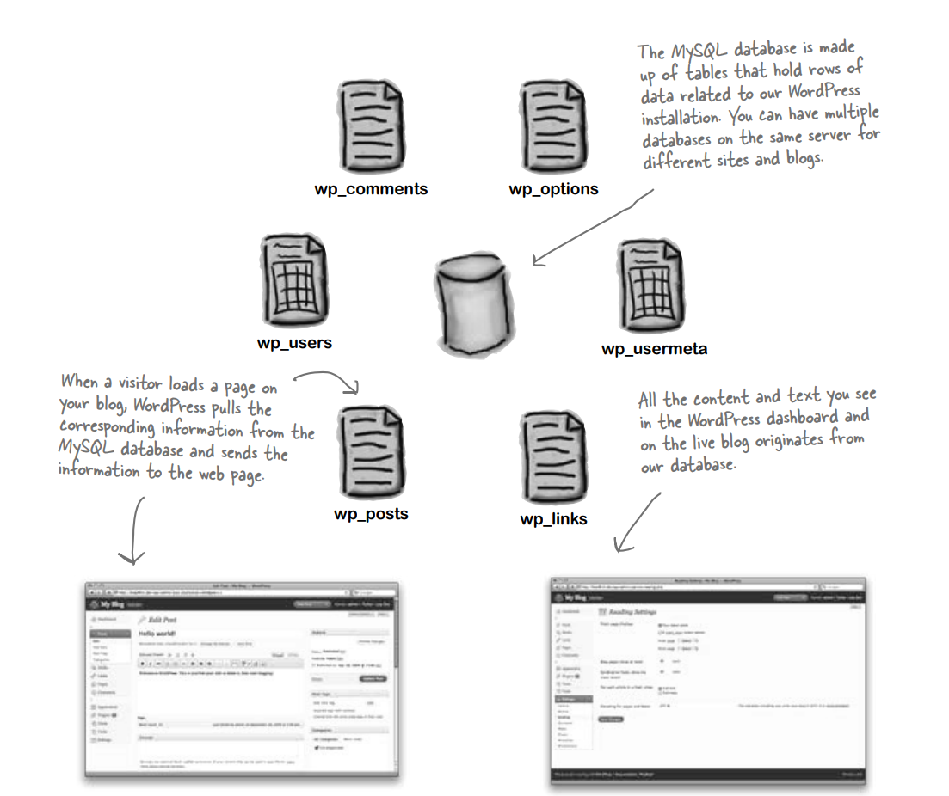
WORDPRESS

Slide 35
WORDPRESS
DEEP INTO WORDPRESS

Slide 36
WORDPRESS
PAGE TEMPLATE
Crearea de sabloane de pagina
Listare postari
Post slider
Front Page Template
Full Page Template
Content and Sidebar
Header, sidebar, footer, continut

Slide 37
WORDPRESS
REVISIONS
Wordpress ofera posibilitatea de roll back la o versiune anterioara

Slide 38
WORDPRESS
SITE WORDPRESS >> SITE DE E-COMMERCE
Plugin necesar: WooCommerce
Alegerea unei teme compatibile
SITE WORDPRESS >> SITE FOTO
Plugin util: Photo Gallery

Slide 39
WORDPRESS
PLUGIN-uri ESENTIALE
Cache
Security
Antispam
SEO
E-commerce

Slide 40
WORDPRESS
PLUGIN-uri ESENTIALE
Cache
W3 Total Cache
WP Super Cache
Security
Antispam
SEO
E-commerce
Notes:
How much time a website takes to load on the visitor’s device is something that matters greatly. This plugin helps to reduce the load time. It creates a static copy of the website on server, which is instantly served to the user without executing PHP code.

Slide 41
WORDPRESS
PLUGIN-uri ESENTIALE
Cache
Security
Sucuri
Wordfence
BulletProof
iThemes
Antispam
SEO
E-commerce

Slide 42
WORDPRESS
PLUGIN-uri ESENTIALE
Cache
Security
Antispam
Akismet
Antispam Bee
WP Spamshield
SEO
E-commerce

Slide 43
WORDPRESS
PLUGIN-uri ESENTIALE
Cache
Security
Antispam
SEO
Yoast
All in one SEO
E-commerce

Slide 44
WORDPRESS
PLUGIN-uri ESENTIALE
Cache
Security
Antispam
SEO
E-commerce
WooCommerce
WP eCommerce
MarketPress
iThemesExchange all

Slide 45
WORDPRESS
EXPLORARE CORE WORDPRESS

Slide 46
WORDPRESS
Fișierele din core sunt: fișiere PHP, CSS, JavaScript, XML, HTML, imagini
Controlează:
Modul în care conținutul paginilor este generat și afișat
Modul în care sunt încărcate temele și plugin-urile
Modul în care sunt încărcate opțiunile și setările

Slide 47
WORDPRESS
Tipuri de funcții:
Postări, pagini
Metadata
Teme
Acțiuni, filtre, plugin-uri
Utilizatori
Feeds, formatare, comentarii

Slide 48
WORDPRESS
Wp-includes
Functions.php – conține majoritatea funcțiilor Wordpress
current_time – returnează ora curentă
force_ssl_login – cere autentificare SSL (https)
wp_nonce_field – afișează un input de tip hidden în formulare (CSRF)
absint – calculează modulul
Option.php – conține majoritatea opțiunilor Wordpress
Formatting.php – conține funcțiile de formatare Wordpress
esc_attr – escape string pentru atributele HTML
esc_html - escape string pentru conținut HTML
esc_url – check & clean URL
sanitize_text_field – sanitizează input-ul de la utilizatori sau input-ul din baza de date
is_email – verifică dacă un e-mail este valid
<ul class="<?php echo esc_attr( $stored_class ); ?>">
<h4><?php echo esc_html( $title ); ?></h4>

Slide 49
WORDPRESS
Wp-includes
Pluggable.php – permit rescrierea unor funcții WP
wp_mail – trimite e-mail din WP
get_userdata – returnează informațiile despre user-ul cu ID-ul user ID
get_currentuserinfo – returnează datele pentru user-ul logat
wp_set_password – actualizează parola utilizatorului
wp_rand – generează un număr random
wp_logout – log out utilizator + distruge sesiunea utilizatorului
wp_redirect – redirecționare către o altă pagină
get_avatar – returnează avatarul utilizatorului

Slide 50
WORDPRESS
Wp-includes
Plugin.php – conține funcțiile Wordpress pentru plugin-uri
add_filter – funcție care filtrează conținutul înaintea afișării pe ecran sau salvrii în baza de date
add_action – funcție care se lansează în execuție într-un punct specific din pogram
register_activation_hook – funcție apelată la activarea plugin-ului
register_deactivation_hook – funcție apelată la dezactivarea plugin-ului
plugin_dir_url – returnează calea către locaâia în care este instalat plugin-ul
plugin_dir_path – returnează URL-ul plugin-ului

Slide 51
WORDPRESS
Wp-includes
User.php
Get_users
Add_user_meta, get_user_meta, delete_user_meta
Username_exists
Email_exists
Wp_insert_user
Wp_update_user

Slide 52
WORDPRESS
Wp-includes
Post.php
Wp_insert_post
Get_posts
Add_post_meta
Get_post_meta
Get_post_custom
Set_post_thumbnail
Register_post_type

Slide 53
WORDPRESS
wp-includes
Taxonomy.php
Register_taxonomy
Get_taxonomies
Wp_insert_term
Wp_update_term

Slide 54
WORDPRESS
<?php $user_info = get_userdata(1); echo 'Username: ' . $user_info->user_login . "\n"; echo 'User level: ' . $user_info->user_level . "\n"; echo 'User ID: ' . $user_info->ID . "\n"; ?>

Slide 55
WORDPRESS
Bucle in WP
<?php if ( have_posts() ) : while ( have_posts() ) : the_post(); //loop content (template tags, html, etc) endwhile; endif; ?>

Slide 56
WORDPRESS
Template Tags
The_permalink()
the_title()
The_ID()
The_content()
The_excerpt()
The_time()
The_author()
The_tags()
The_category()
Edit_post_link()
Comments_popup_link()

Slide 57
WORDPRESS
Bucle in WP
<?php if ( have_posts() ) : while ( have_posts() ) : the_post(); ?> <a href="<?php the_permalink(); ?>"><?php the_title(); ?></a> <br /> <?php the_content(); endwhile; endif; ?>

Slide 58
WORDPRESS
Parametrii – Template Tags
<?php the_content( 'Read more', false ); ?>
<?php the_title( '<h1>', '</h1>' ); ?>

Slide 59
WORDPRESS
Obiect WP_Query
WP_Query – clasa care permite crearea de bucle personalizate
query_posts()
get_posts()
<?php $myPosts = new WP_Query( 'posts_per_page=5' );while ( $myPosts->have_posts() ) : $myPosts->the_post(); ?> <!-- do something --> <?php endwhile; ?>

Slide 60
WORDPRESS
Query personalizat
Parametri postare
P=2
Name=my-slug
Post_status=pending
Ignore_sticky_posts
Post_type=page
Post_per_page=5
Offset=1

Slide 61
WORDPRESS
Query personalizat
Parametri pagina
Page_id=5
Pagename=Contact
Pagename=parent/child

Slide 62
WORDPRESS
Query personalizat
Parametri categorie, tag, auto
Cat=3,4,5
Category_name=About Us
Tag=writing
Tag_id=34
Author=1
Author_name=brad

Slide 63
WORDPRESS
Query personalizat
Parametri temporali
Monthnu=6
Day=9
Year=2012
Orderby=title
Order=ASC
Meta_key=color
Meta_value=blue

Slide 64
WORDPRESS
Exemple
$myPosts = new WP_Query( 'p=1' );
$myPosts = new WP_Query( 'posts_per_page=5&offset=1' );
// display all posts from the current date $today = getdate(); // get todays date $myPosts = new WP_Query('year=' .$today["year"] .'&monthnum=' .$today["mon"] .'&day=' .$today["mday"] );
$myPosts = new WP_Query( 'monthnum=10&day=31&year=2013' );
$myPosts = new WP_Query( 'cat=5&tag=bacon' );

Slide 65
WORDPRESS
Exemple
$myPosts = new WP_Query( 'cat=-5&tag=bacon' );
$myPosts = new WP_Query( 'tag=writing,reading' ); OR
$myPosts = new WP_Query( 'tag=writing+reading+tv' ) AND
$myPosts = new WP_Query( 'meta_key=color&meta_value=blue' );

Slide 66
WORDPRESS
Paginare rezultate
<?php $temp = $wp_query; $wp_query= null; $paged = ( get_query_var( 'paged' ) ) ? get_query_var( 'paged' ) : 1; $wp_query = new WP_Query( 'posts_per_page=5&paged='.$paged ); while ( $wp_query->have_posts() ) : $wp_query->the_post(); ?> <h2><a href="<?php the_permalink(); ?>"><?php the_title(); ?></a></h2> <?php the_excerpt(); ?> <?php endwhile; ?> <div class="navigation"> <div class="alignleft"><?php previous_posts_link( '&laquo; Previous' ); ?></div> <div class="alignright"><?php next_posts_link( 'More &raquo;' ); ?></div> </div> <?php $wp_query = null;$wp_query = $temp;?>

Slide 67
WORDPRESS
Query_posts
query_posts( 'posts_per_page=5&paged='.$paged ); if ( have_posts() ) : while ( have_posts() ) : the_post(); //loop content (template tags, html, etc) endwhile; endif;
$args = array( 'posts_per_page' => 1, 'post__in' => get_option( 'sticky_posts' ) ); query_posts( $args );

Slide 68
WORDPRESS
GET_POSTS()
<?php $randompost = get_posts( 'numberposts=1&orderby=rand' ); foreach( $randompost as $post ) : setup_postdata( $post ); ?> <h1><a href="<?php the_permalink(); ?>"><?php the_title(); ?></a></h1> <?php the_content(); ?> <?php endforeach; ?>
<?php $args = array( 'numberposts' => 1, 'orderby' => rand ); $randompost = get_posts( $args );

Slide 69
WORDPRESS
Variabile globale
$post
<?php global $post; print_r( $post ); //view all data stored in the $post array ?>
<?php global $post; echo $post->post_title; //display the post title echo $post->post_content; //display the post content ?>

Slide 70
WORDPRESS
[ID] => 1 [post_author] => 1 [post_date] => 2012-06-09 19:05:19 [post_date_gmt] => 2012-06-09 17:23:50 [post_content] => Welcome to WordPress. This is your first post. Edit or delete it, then start blogging! [post_title] => Hello world! [post_excerpt] => [post_status] => publish [comment_status] => open [ping_status] => open [post_password] => [post_name] => hello-world [post_modified] => 2012-06-09 19:04:12 [post_modified_gmt] => 2012-06-09 19:04:12 [guid] => http://localhost/Brad/?p=1

Slide 71
WORDPRESS
CUSTOM POST TYPES

Slide 72
WORDPRESS
Products
Events
Videos
Testimonials
Quotes

Slide 73
WORDPRESS
<?php add_action( 'init', 'prowp_register_my_post_types' ); function prowp_register_my_post_types() { register_post_type( 'products', array( 'labels' => array( 'name' => 'Products' ), 'public' => true, ) ); } ?>
Inregistrare
In functions.php

Slide 74
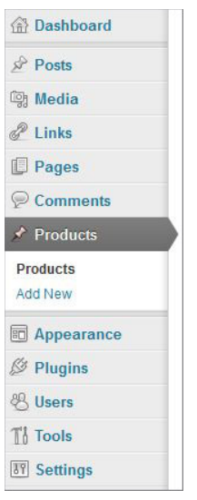
WORDPRESS
Argumente
Exclude_from_search
show_in_nav_menus
Supports
Title, editor, author, thumbnail, excerpt …
Hierarchical
Has_archive
Taxonomies
Labels
Rewrite
slug

Slide 75
WORDPRESS
PRODUCTS
<?php add_action( 'init', 'prowp_register_my_post_types' ); function prowp_register_my_post_types() { $args = array( 'public' => true, 'has_archive' => true, 'taxonomies' => array( 'category' ), 'rewrite' => array( 'slug' => 'product' ), 'supports' => array( 'title', 'editor', 'author', 'thumbnail', 'comments' ) ); register_post_type( 'products', $args ); } ?>

Slide 76
WORDPRESS
PRODUCTS
<?php add_action( 'init', 'prowp_register_my_post_types' ); function prowp_register_my_post_types() { $labels = array( 'name' => 'Products', 'singular_name' => 'Product', 'add_new' => 'Add New Product', 'add_new_item' => 'Add New Product', 'edit_item' => 'Edit Product', 'new_item' => 'New Product', 'all_items' => 'All Products', 'view_item' => 'View Product', 'search_items' => 'Search Products', 'not_found' => 'No products found', 'not_found_in_trash' => 'No products found in Trash', 'parent_item_colon' => '', 'menu_name' => 'Products' ); $args = array( 'labels' => $labels, 'public' => true ); register_post_type( 'products', $args ); } ?>

Slide 77
WORDPRESS
Utilizarea PRODUCTS
$args = array( 'posts_per_page' => '-1', 'post_type' => 'products', ); $myProducts = new WP_Query( $args ); // The Loop while ( $myProducts->have_posts() ) : $myProducts->the_post(); ?><a href="<?php the_permalink(); ?>"><?php the_title(); ?></a><br /><?php endwhile; // Reset Post Data wp_reset_postdata();

Slide 78
WORDPRESS
DEZVOLTAREA TEMELOR COPIL

Slide 79
WORDPRESS
Ce este o tema copil?
Tema care mosteneste functionalitatea unei alte tema (numita parinte) si care permite modificarea sau adaugarea de functionalitati temei parinte
Pasi necesari in crearea temei copil
Instalarea temei parinte
Creare folder pentru noua tema copil
Creare fisier style.css in noul folde
Activare tema copil

Slide 80
WORDPRESS
STYLE.CSS
/* Theme Name: Your Theme Name Here Theme URI: http: //YourDomainName.com/ Description: Description of the site you are building Author: Your name here Author URI: http: //YourPersonalWebsite.com Template: twentyten [THE MOST IMPORTANT LINE SPECIFYING ORIGINAL FILES LOCATION] Version: 0.1.0 */
@import url(“.../parenttheme/style.css”); [THE FIRST LINE OF YOUR STYLESHEET]

Slide 81
WORDPRESS
Avantaje
Schimbarea sabloanelor temei fara modificarea fisierelor originale
Adaugarea de noi sabloane functii sau fisiere de stil
Update-urile se fac asupra temei parinte nu asupra temei copil

Slide 82
WORDPRESS
Structura unei teme
Header.php
Afiseaza header-ul si meniurile
Bucla
Continutul este adus din baza de date
Se parcurge fiecare inregistrare si se afiseaza: titlul, imaginea, continutul, …
Sidebar.php
O tema poate avea mai multe tipuri de sidebar
Acestea se seteaza in functions.php

Slide 83
WORDPRESS
Structura unei teme
Footer.php
Footer-ul si inchiderea tag-urilor HTML

Slide 84
WORDPRESS
DEZVOLTAREA UNEI NOI TEME

Slide 85
WORDPRESS
Crearea unei teme
In folder-ul themes se creeaza un nou folder pentru noua tema (simplest-theme)
In noul folder se creaza doua fisiere (style.css) si (index.php)
In fisierul style.css se adauga urmatorul cod
In fisierul index.php se adauga urmatorul cod
/* Theme Name: Simplest Theme */

Slide 86
WORDPRESS
<!DOCTYPE html> <html> <head> <title><?php bloginfo('name'); ?><?php wp_title(); ?></title> <link rel="stylesheet" href="<?php bloginfo('stylesheet_url'); ?>"> </head> <body> <header> <h1><a href="<?php echo home_url('/'); ?>"> <?php bloginfo('name'); ?></a> </h1> <p><?php bloginfo('description'); ?></p> </header> <article> <?php if (have_posts()) : ?> <?php while (have_posts()) : the_post(); ?> | <div class="post"> <h2><a href="<?php the_permalink(); ?>"> <?php the_title(); ?></a> </h2> <?php the_content(); ?> </div> <?php endwhile; ?> <div class="post-nav"> <?php posts_nav_link(); ?> </div> <?php endif; ?> </article> <footer><p>&copy; <?php echo date('Y'); bloginfo('name'); ?></p> </footer> </body> </html>

Slide 87
WORDPRESS
http://underscores.me/ - generarea unei teme simple

Slide 88
WORDPRESS
DEZVOLTAREA UNUI NOU PLUGIN

Slide 89
WORDPRESS
Crearea unui plugin
In folder-ul plugins se creaza un nou folder (/unique-plugin-name)
In noul folder se creeaza fisierele
unique-plugin-name.php care este principalul fisier a plugin-ului
uninstall.php – fisierul de dezinstalare a plugin-ului
/js
/css
/includes
/images

Slide 90
WORDPRESS
Crearea unui plugin
Crearea header-ului – primele linii din fisierul principal al plugin-ului
<?php /* Plugin Name: Unique Plugin Name - linie obligatorie!!! Plugin URI: http://example.com/wordpress-plugins/unique-plugin-name Description: This is a brief description of my plugin Version: 1.0 Author: ME Author URI: http://example.com License: GPLv2 */ ?>

